Slide 1
XỬ LÝ TÍN HIỆU SỐ

Slide 2

TÀI LIỆU THAM KHẢO
      Bài giảng này !
Xử lý tín hiệu số
Xử lý tín hiệu số và lọc số…

Slide 3
Chương 1
TÍN HIỆU VÀ HỆ THỐNG
RỜI RẠC

Slide 4
Những nội dung cần nắm vững:
Chương 1
Các tín hiệu rời rạc đặc biệt (xung đơn vị, bậc đơn vị, hàm mũ, tuần hoàn)
Các phép toán với tín hiệu rời rạc (nhân với hệ số, cộng, phép dịch)
Quan hệ vào-ra với hệ TT-BB:
  Tín hiệu vào (tác động), tín hiệu ra (đáp ứng), đáp ứng xung
  Cách tính tổng chập y(n) = x(n) * h(n)
Các tính chất của hệ TT-BB
  … nhân quả, ổn định
Quan hệ vào-ra thông qua PT-SP-TT-HSH
Hệ TT-BB xét trong miền tần số:
  Đáp ứng tần số (đáp ứng biên độ, đáp ứng pha)
  Phổ tín hiệu (phổ biên độ, phổ pha)

Slide 5
Những nội dung cần nắm vững:
Chương 2
Định nghĩa biến đổi z (1 phía, 2 phía)
Miền hội tụ của biến đổi z
Các tính chất của biến đổi z
Phương pháp tính biến đổi z ngược (phân tích thành các phân thức hữu tỉ đơn giản…)
Cách tra cứu bảng công thức biến đổi z
Ứng dụng biến đổi z 1 phía để giải PT-SP
Xét tính nhân quả và ổn định thông qua hàm truyền đạt H(z).

Slide 6
Những nội dung cần nắm vững:
Chương 3
Phân loại bộ lọc số (FIR, IIR)
Phương pháp thực hiện bộ lọc số (phần cứng, phần mềm):
- Sơ đồ khối
- Lập trình để giải PT-SP
Các thuộc tính của bộ lọc:
Nhân quả, ổn định, hàm truyền đạt, đáp ứng xung, đáp ứng tần số (biên độ, pha), tính chất lọc (thông cao, thông thấp, thông dải, chắn dải)

Slide 7
Miền thời gian | Mặt phẳng z | Miền tần số
T.h. vào x(n) T.h. ra y(n) Đáp ứng xung h(n) y(n) = x(n) * h(n) Nhân quả Ổn định (thể hiện qua đáp ứng xung) | X(z)= Z[x(n)] Y(z)= Z[y(n)] H(z)=Z[h(n)]= Y(z)/X(z) Y(z) = X(z). H(z) Nhân quả: Ổn định: (Vị trí của điểm cực của H(z) so với đường tròn đơn vị) | Phổ X(e^{jw})=F[x(n)] Phổ Y(e^{jw})=F[y(n)] Đáp ứng tần số H(e^{jw})= Y(e^{jw})/ X(e^{jw}) =F[h(n)] Y(e^{jw})= X(e^{jw}). H(e^{jw})

Slide 8
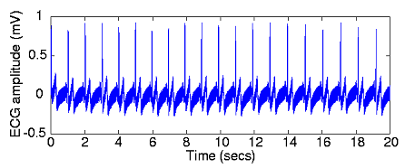
1.1 Khái niệm và phân loại
Tín hiệu là biểu hiện vật lý của thông tin
Về mặt toán, tín hiệu là hàm của một hoặc nhiều biến độc lập. Các biến độc lập có thể là: thời gian, áp suất, độ cao, nhiệt độ…
Biến độc lập thường gặp là thời gian. Trong giáo trình sẽ chỉ xét trường hợp này.
Một ví dụ về tín hiệu có biến độc lập là thời gian: tín hiệu điện tim.

Slide 9
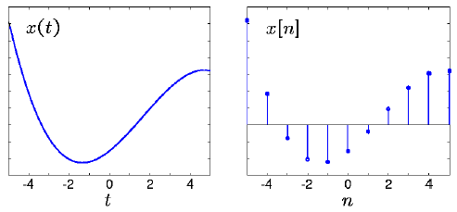
Phân loại:
Xét trường hợp tín hiệu là hàm của biến thời gian
Tín hiệu tương tự: biên độ (hàm), thời gian (biến) đều liên tục. Ví dụ: x(t)
Tín hiệu rời rạc: biên độ liên tục, thời gian rời rạc. Ví dụ: x(n)
x(n)

Slide 10
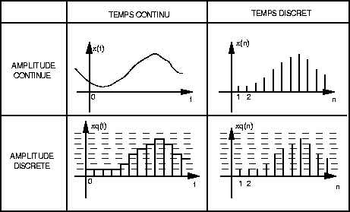
Phân loại tín hiệu
Thời gian liên tục
Thời gian rời rạc
Tín hiệu tương tự
Tín hiệu rời rạc
Biên độ
liêntục
Biên độ
rời rạc
Tín hiệu lượng tử hóa
Tín hiệu số

Slide 11
Xử lý số tín hiệu
Tín hiệu
số
Tín hiệu
tương tự
Lấy mẫu &
biến đổi
tương tự-số
Xử lý
tín hiệu
số
Biến đổi
số
tương tự
Tín hiệu
tương tự
ADC
DAC

Slide 12
Tại sao lại tín hiệu số ?
Để có thể xử lý tự động (bằng máy tính)
Giảm được nhiễu
Cho phép sao lưu nhiều lần mà chất lượng
không thay đổi
Các bộ xử lý tín hiệu số (DSP)
khi được chế tạo hàng loạt có chất lượng xử lý
đồng nhất và chất lượng xử lý không thay đổi
theo thời gian

Slide 13
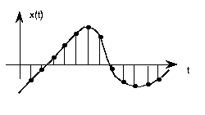
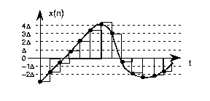
Biến đổi tương tự-số
Lấy mẫu sau đó
lượng tử hóa
Lấy mẫu
(rời rạc hóa thời gian)
Chu kỳ lấy mẫu Ts
Tần số lấy mẫu Fs = 1/Ts
Lượng tử hóa
(rời rạc hóa biên độ)
Fs >= 2Fmax (Fmax: tần số lớn nhất của tín hiệu)
Định lý Shannon (lấy mẫu)

Slide 14
1.2 Ký hiệu tín hiệu rời rạc
Dãy giá trị thực hoặc phức với phần tử thứ n là x(n), -∞<n<+∞
n lấy giá trị nguyên
Quá trình lấy mẫu đều (Ts = hằng số), giả thiết Ts = 1 -> Fs = 1
ω_{s} = 2πFs.
x(n) = x(nTs)

Slide 15
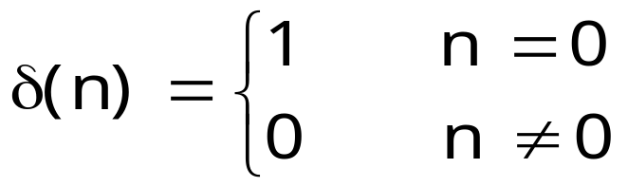
Một số tín hiệu rời rạc đặc biệt
Xung đơn vị
δ(n)
1
-5
-4
-3
-2
-1
0
1
2
3
4
5
n

Slide 16
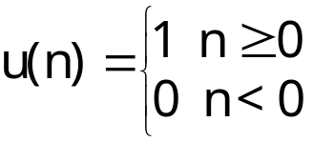
Tín hiệu bậc đơn vị
u(n)
1
-5
-4
-3
-2
-1
0
1
2
3
4
5
n

Slide 17
Tín hiệu hàm mũ
x(n)=a^{n}
n
-5
-4
-3
-2
-1
0
1
2
3
4
5

Slide 18
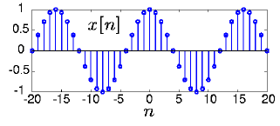
Tín hiệu tuần hoàn
x(n)=x(n+N), N>0: chu kỳ
x(n)
x(n)=sin[(2π/N)(n+n₀)]

Slide 19
1.3. Các phép toán với tín hiệu rời rạc
Phép nhân 2 tín hiệu rời rạc
y(n)
x(n)
x(n).y(n)
Phép nhân tín hiệu rời rạc với hệ số
α
x(n)
α x(n)

Slide 20
1.3. Các phép toán với tín hiệu rời rạc
Phép cộng 2 tín hiệu rời rạc
y(n)
x(n)
x(n)+y(n)
Phép dịch
nếu dịch phải n₀ mẫu, x(n) trở thành y(n)
y(n) = x(n-n₀)

Slide 21
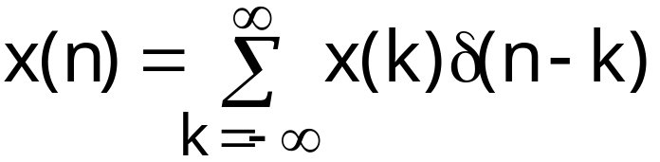
1.3. Các phép toán với tín hiệu rời rạc
Trễ 1 mẫu
D
x(n)
x(n-1)
Delay
Một tín hiệu rời rạc bất kỳ x(n) luôn có thể
được biểu diễn

Slide 22
y(n) =x₁(n-1)
1
0,5
-2
-1
0
1
2
3
4
n
x₂(n)
0,5
-1
-3
-2
0
1
2
3
n
-0,5

Slide 23
1.4. Phân loại các hệ xử lý tín hiệu rời rạc
T[ ]
y(n)=T[x(n)]
x(n)
y(n)
x(n): tín hiệu vào (tác động)
y(n): tín hiệu ra (đáp ứng)
Phân loại dựa trên các điều kiện ràng buộc đối với
phép biến đổi T
Hệ tuyến tính nếu thỏa mãn nguyên lý xếp chồng

Slide 24
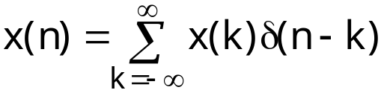
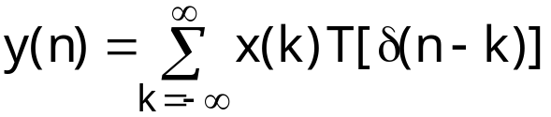

1.4. Phân loại các hệ xử lý tín hiệu rời rạc
x₁(n)
y₁(n)
x₂(n)
y₂(n)
T[ax₁(n)+bx₂(n)] =aT[x₁(n)]+bT[x₂(n)]
=a y₁(n) + b y₂(n)
y(n) = T[x(n)]
Nếu hệ tuyến tính:

Slide 25
R₁
2v
R₂
5v
3v

Slide 26
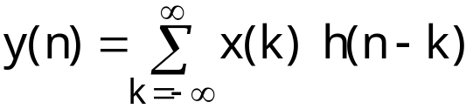

1.4. Phân loại các hệ xử lý tín hiệu rời rạc
Nếu hệ bất biến theo thời gian
Tác động δ(n) cho đáp ứng h(n)
Tác động δ(n-k) cho đáp ứng h(n-k)
Với hệ tuyến tính bất biến (TTBB):
h(n) là đáp ứng xung của hệ
*: Phép tổng chập

Slide 27
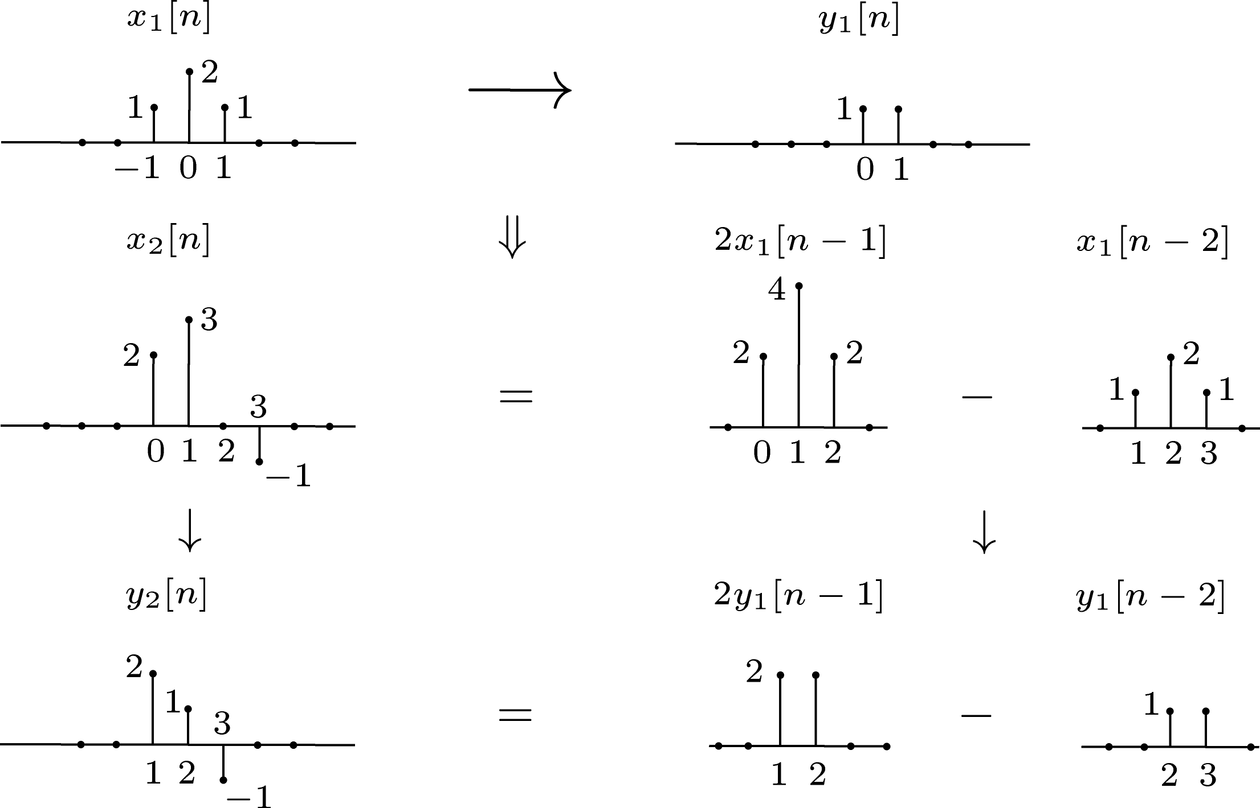
1.4. Phân loại các hệ xử lý tín hiệu rời rạc
Ví dụ Hệ TTBB
(n)
(n)
(n)
(n-1)
(n-2)
(n-1)
(n)
(n-1)
(n-2)

Slide 28
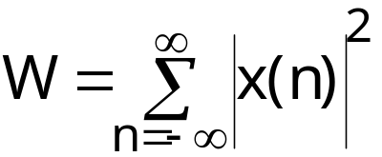
1.4. Phân loại các hệ xử lý tín hiệu rời rạc
Độ dài tín hiệu: Số lượng mẫu khác 0 của tín hiệu đó
Phân biệt các hệ TTBB dựa trên chiều dài của đáp ứng xung
FIR: Hệ có đáp ứng xung hữu hạn
(Finite Impulse Response)
IIR: Hệ có đáp ứng xung vô hạn
(Infinite Impulse Response)
Năng lượng tín hiệu

Slide 29
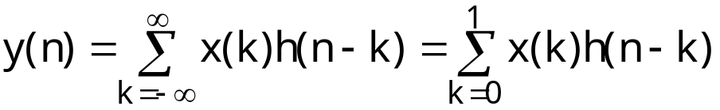
1.4. Phân loại các hệ xử lý tín hiệu rời rạc
Tính tổng chập
Ví dụ 1
Tín hiệu vào và đáp ứng xung của hệ TTBB
như hình vẽ. Hãy tính tín hiệu ra
h(n)
1
-2
-1
0
1
2
3
n
x(n)
2
0.5
-2
-1
0
1
2
3
n

Slide 30
1.4. Phân loại các hệ xử lý tín hiệu rời rạc
Tính tổng chập
Ví dụ 1
y(n)=x(0)h(n-0)+x(1)h(n-1)=0,5h(n)+2h(n-1)
0,5h(n)
0,5
-2
-1
0
1
2
3
4
n
2h(n-1)
2
2
2
-2
-1
0
1
2
3
4
n
y(n)
2,5
2,5
2
0,5
-2
-1
0
1
2
3
4
n

Slide 31
Ví dụ 2
Cho x(n) và h(n) như hình vẽ. Hãy tính y(n)
x(n) =α^{n}u(n)
x(n)
1
x(k)
0<α<1
-2
-1
0
1
2
3
4
n
-2
-1
0
1
2
3
4
k
h(n)
1
h(-k)
1
h(n) =u(n)
-2
-1
0
1
2
3
4
n
-2
-1
0
1
2
3
4
k
1
h(1-k)
1
h(-1-k)
-2
-1
0
1
2
3
4
k
-2
-1
0
1
2
3
4
k

Slide 32
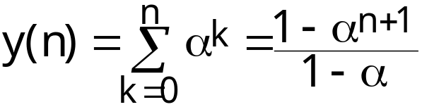
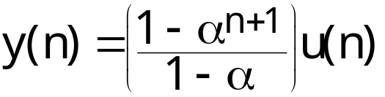
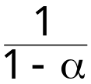
Ví dụ 2
n <0: y(n)=0
n=0: y(n) = 1
n>0:
Với mọi giá trị của n:
y(n)
-6
-5
-4
-3
-2
-1
0
1
2
3
4
5
6
n

Slide 33
1.5.Tính chất của hệ TTBB
Giao hoán
Kết hợp
y(n)=x(n)*h(n)=h(n)*x(n)
[y(n)*x(n)]*z(n)=y(n)*[x(n)*z(n)]

Slide 34
1.5.Tính chất của hệ TTBB
Các hệ tương đương
h₁(n)
h₂(n)
x(n)
y(n)
h₂(n)
h₁(n)
x(n)
y(n)
h₁(n) *h₂(n)
x(n)
y(n)
h₂(n) *h₁(n)
x(n)
y(n)

Slide 35
1.5.Tính chất của hệ TTBB
Phân phối
x(n)*(h₁(n)+h₂(n))=x(n)*h₁(n)+ x(n)*h₂(n)
h₁(n)
x(n)
h₂(n)
y(n)
h₁(n) +h₂(n)
x(n)
y(n)

Slide 36
1.5.Tính chất của hệ TTBB
Hệ có nhớ và không nhớ
  Không nhớ: tín hiệu ra phụ thuộc tín hiệu vào ở cùng thời điểm.
  Ví dụ y(n)=A.x(n)
  Có nhớ: tín hiệu ra phụ thuộc tín hiệu vào ở nhiều thời điểm
  Ví dụ y(n) = x(n) – x(n-1)

Slide 37
1.5.Tính chất của hệ TTBB
Hệ đồng nhất
Tín hiệu ra bằng tín hiệu vào
y(n) = x(n)
Hệ A là đảo của hệ B nếu mắc nối tiếp 2 hệ này ta được 1 hệ đồng nhất

Slide 38
1.5.Tính chất của hệ TTBB
Hệ đảo(A) và hệ khả đảo (B)
Hệ A
Hệ B
x(n)
y(n)
z(n)
x(n) = z(n)
h_{A}(n)*h_{B}(n)
h(n) =h_{A}(n)*h_{B}(n)=δ(n)
H(z)=H_{A}(z).H_{B}(z) = 1

Slide 39
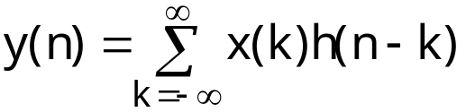
1.5.Tính chất của hệ TTBB
Hệ nhân quả
Tín hiệu ra chỉ phụ thuộc tín hiệu vào ở hiện
tại và quá khứ
Chưa có tác động thì chưa có đáp ứng
Đáp ứng không xảy ra trước tác động
Nếu x(n) =0 với n < n₀ thì y(n) =0 với n < n₀
Nếu hệ nhân quả thì y(n) không
phụ thuộc x(k) với k >n
h(n-k) = 0 với k > n tức là h(n) = 0 với n < 0

Slide 40
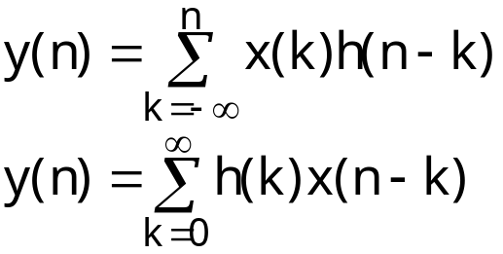
1.5.Tính chất của hệ TTBB
Hệ nhân quả
Với hệ nhân quả công thức tính tín hiệu ra trở thành
Chỉ có hệ nhân quả thì mới thực hiện được trên
thực tế.
Tín hiệu nhân quả: x(n) = 0 với n <0

Slide 41
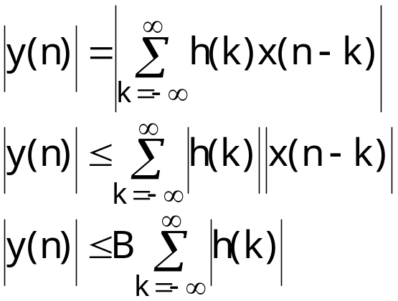
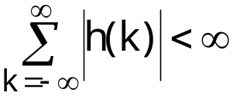
1.5.Tính chất của hệ TTBB
Hệ ổn định
Với tín hiệu vào có giá trị hữu hạn thì tín hiệu
ra cũng có giá trị hữu hạn
Giả thiết |x(n)|<B
Để y(n) có giá trị hữu hạn:

Slide 42
Ví dụ đáp ứng xung của hệ ổn định và không ổn định
h(n)
Ổn định
-5
-4
-3
-2
-1
0
1
2
3
4
5
n
h(n)
Không ổn định
-5
-4
-3
-2
-1
0
1
2
3
4
5
n

Slide 43
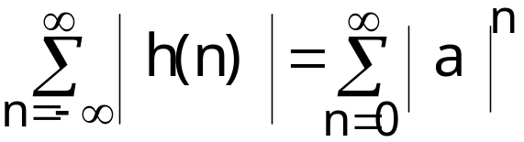
Ví dụ Xét tính nhân quả và ổn định của hệ có đáp ứng xung h(n) = a^{n}u(n)
Đây là hệ nhân quả vì h(n) = 0 với n < 0
Xét tính ổn định
Đây là chuỗi lũy thừa, chuỗi này
  hội tụ nếu |a|<1
  phân kỳ nếu |a|≥1
Hệ chỉ ổn định nếu |a|<1

Slide 44


1.6. Đáp ứng tần số của hệ TTBB
Đáp ứng tần số: cho biết tính chất truyền đạt của hệ đối với các thành phần tần số khác nhau của tín hiệu vào
K
K
K
K
f
f
f
f
Thông thấp
Thông cao
Thông dải
Chắn dải
Để xét biểu diễn tần số của hệ TTBB, tác động của hệ có dạng:
Hệ có đáp ứng xung h(n)

Slide 45
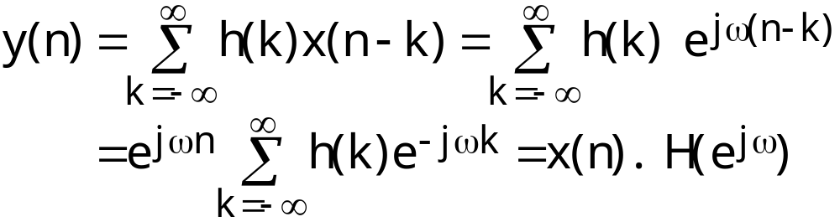
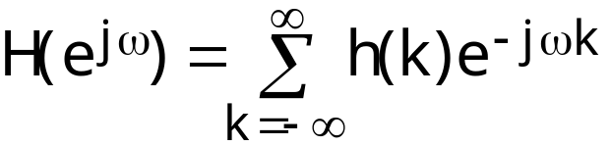
1.6. Đáp ứng tần số của hệ TTBB
Đáp ứng của hệ:
H(e^{jω}) cho biết sự truyền đạt của hệ đối với mỗi
tần số ω nên H(e^{jω}) là đáp ứng tần số của hệ.

Slide 46

1.6. Đáp ứng tần số của hệ TTBB
H(e^{jω}) là hàm phức nên có thể được biểu diễn
theo phần thực, phần ảo:
H(e^{jω})= H_{R}(e^{jω}) +jH_{I}(e^{jω})
hoặc theo biên độ-pha:
H(e^{jω})= |H (e^{jω})|
|H (e^{jω})|: đáp ứng biên độ
arg[H (e^{jω})]: đáp ứng pha

Slide 47
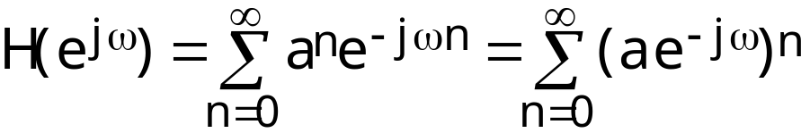
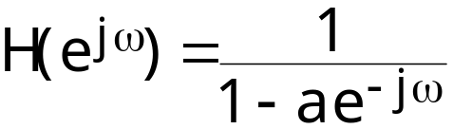
Ví dụ Hệ TTBB có đáp ứng xung h(n)=a^{n}u(n), |a|<1
Xác định đáp ứng tần số của hệ.
Tổng cấp số nhân lùi vô hạn:
|H(e^{jω})|
6
5
4
3
2
1
0
π
2π
ω
0

Slide 48
Nhận xét
H(e^{jω}) là hàm liên tục theo ω và tuần hoàn theo ω
với chu kỳ 2π.
Nếu h(n) là thực, đáp ứng biên độ đối xứng
trong khoảng 0 ≤ ω ≤ 2π.
Nếu đáp ứng xung là thực, chỉ cần xét khoảng
tần số 0 ≤ ω ≤ π.

Slide 49
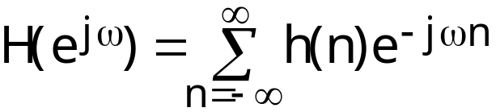
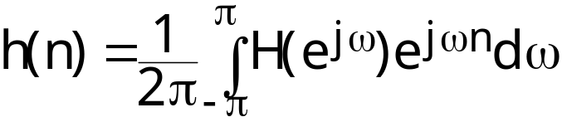
1.7. Phép biến đổi Fourier của tín hiệu rời rạc
(1)
(1) có thể được xem là biểu diễn chuỗi Fourier của H(e^{jω})
Các hệ số của chuỗi là h(n)
(2)
(1), (2) là cặp biến đổi Fourier của h(n)
(1) là công thức biến đổi Fourier thuận (phân tích)
(2) là công thức biến đổi Fourier ngược (tổng hợp)

Slide 50
Pulse
Tone

Slide 51
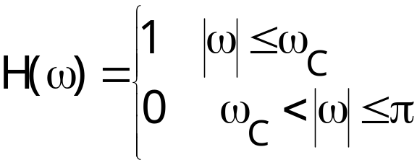
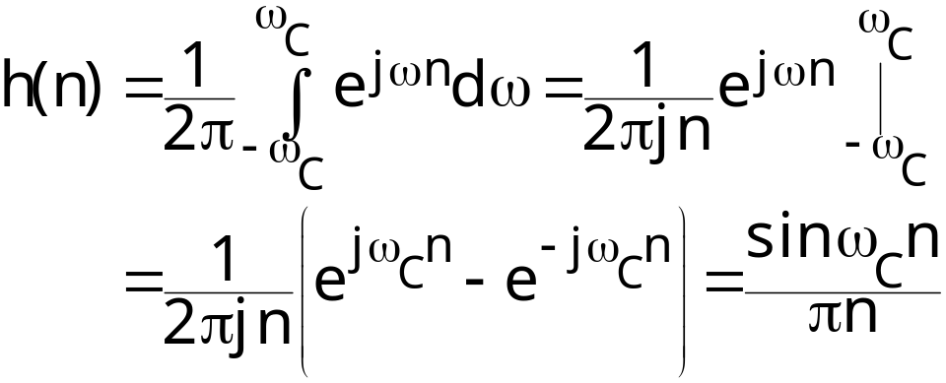
Ví dụ Xét mạch lọc thông thấp lý tưởng
Hãy xác định đáp ứng xung h(n)

Slide 52
Trường hợp ω_{C} =π/2, fc = 1/4
1
|H(f)|
-1
-1/2
-fc
0
fc
1/2
1
f
arg[H(f)]
f
h(n)
-3
3
n
-6
-5
-4
-2
-1
0
1
2
4
5
6

Slide 53
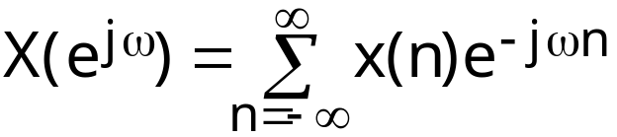
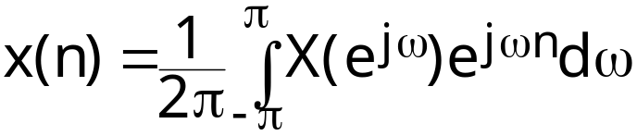
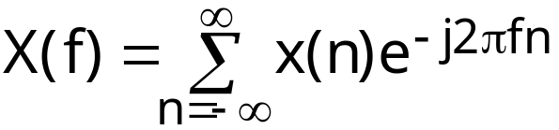
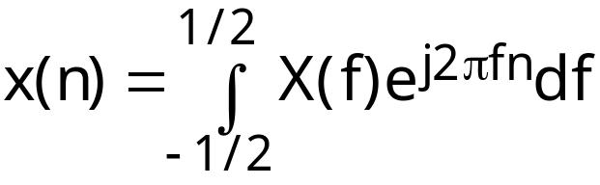
Các công thức (1),(2) đúng cho bất kỳ dãy nào có thể lấy tổng theo (1).
Vậy với tín hiệu x(n) bất kỳ ta có:
Theo tần số f:
X(f) là hàm phức của biến thực f, tuần hoàn
theo f với chu kỳ = 1. X(f) = X(f+1)

Slide 54
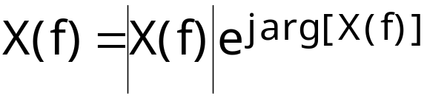
Phổ biên độ và phổ pha
|X(f)|: Phổ biên độ, arg[X(f)]: Phổ pha
F
đáp ứng xung
h(n)
H(e^{jω})
đáp ứng tần số
F⁻¹
F
tín hiệu
x(n)
X(e^{jω})
phổ
F⁻¹

Slide 55
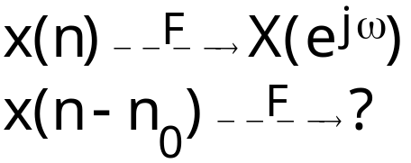
1.8. Một số tính chất cơ bản của phép biến đổi Fourier
Tính tuyến tính
Tính tuần hoàn
X(e^{jω}) tuần hoàn chu kỳ 2π
X(f) tuần hoàn chu kỳ là 1
Biến đổi Fourier của tín hiệu trễ

Slide 56
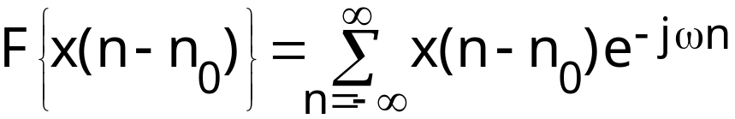
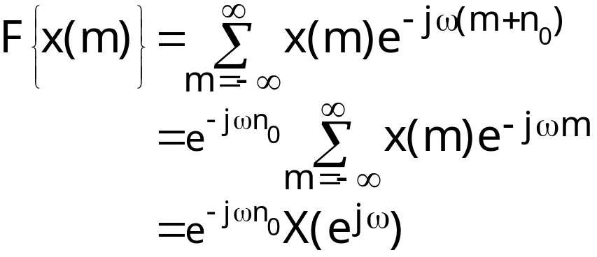
1.8. Một số tính chất cơ bản của phép biến đổi Fourier
Đặt n-n₀ = m
Nhận xét
Tín hiệu trễ có phổ biên độ không thay đổi
còn phổ pha dịch đi 1 lượng ωn₀

Slide 57
1.8. Một số tính chất cơ bản của phép biến đổi Fourier
Nếu x(n) thực:
Đáp ứng biên độ là hàm chẵn theo ω
|X(e^{jω})|=|X(e^{-jω})|
Đáp ứng pha là hàm lẻ theo ω
arg[X(e^{jω})]=-arg[X(e^{-jω})]
c = a.b -> |c| = |a|.|b|
arg[c] = arg[a] + arg[b]
d = a/b -> |d| = |a|/|b|, arg[d] = arg[a] – arg[b]

Slide 58
1.9. Phương trình sai phân tuyến tính hệ số hằng (PT-SP-TT-HSH)
Hệ tương tự
x(t)
y(t)
Hệ tương tự có quan hệ vào-ra theo phương trình vi phân
Hệ rời rạc
x(n)
y(n)
Hệ rời rạc có quan hệ vào-ra theo PT-SP-TT-HSH

Slide 59
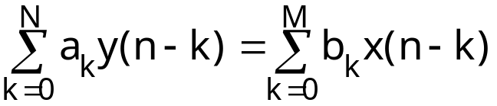
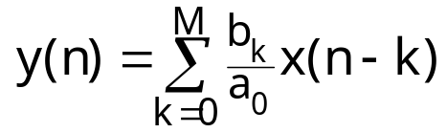
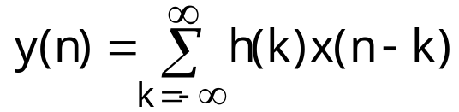
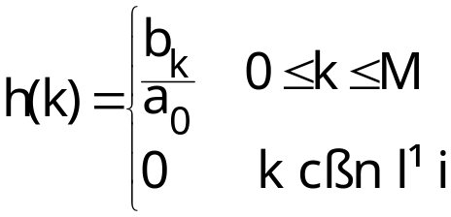
1.9. Phương trình sai phân tuyến tính hệ số hằng (PT-SP-TT-HSH)
Dạng tổng quát
a_{k}, b_{k}: các hệ số của PT-SP
Trường hợp N = 0
So sánh với công thức tổng quát:
Hệ có đáp ứng xung hữu hạn (FIR), hay hệ không truy hồi

Slide 60
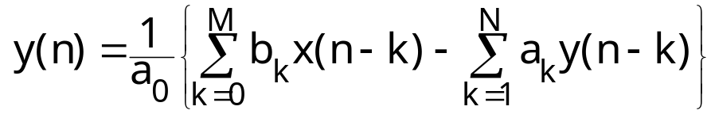
1.9. Phương trình sai phân tuyến tính hệ số hằng (PT-SP-TT-HSH)
Trường hợp N > 0
Hệ có đáp ứng xung vô hạn (IIR), hay hệ truy hồi

Slide 61
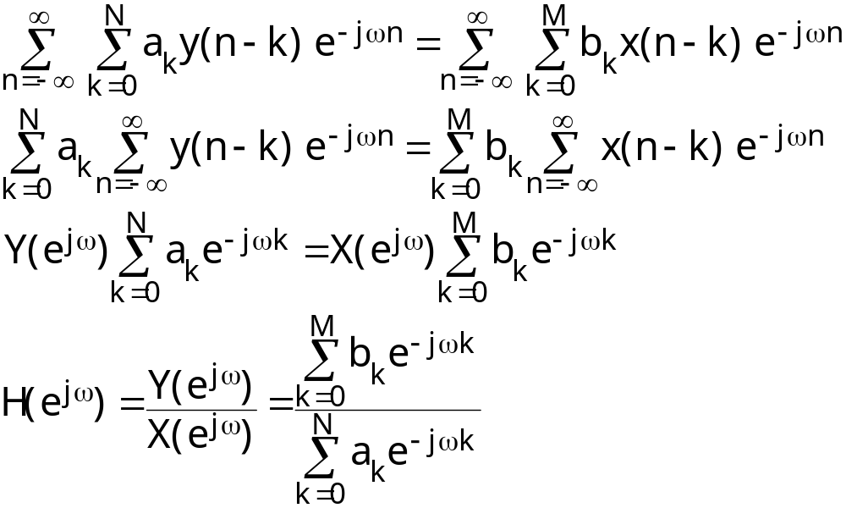
1.10. Đáp ứng tần số của hệ biểu diễn bằng PT-SP-TT-HSH
Lấy biến đổi Fourier cả 2 vế:
Đáp ứng tần số xác định bởi các hệ số của PT-SP

Slide 63
Bài tập chương 1 (1/3)
Giả sử x(n) = 0 với n < −2 và n > 4. Với mỗi tín hiệu sau
đây, hãy xác định giá trị n để cho tín hiệu đó tương ứng bằng 0.
  a) x(n−3)
  b) x(n+4)
  c) x(−n)
  d) x(−n+2)
  e) x(−n−2)
Xét hệ S có tín hiệu vào x(n) và tín hiệu ra y(n). Hệ này có
  được bằng cách mắc hệ S₁ nối tiếp với hệ S₂ theo sau. Quan hệ
  vào−ra đối với 2 hệ S₁ và S₂ là:
  S₁ : y₁(n) = 2x₁(n) + 4x₁(n−1)
  S₂ : y₂(n) = x₂(n−2) + (1/2)x₂(n−3)
  với x₁(n), x₂(n) ký hiệu tín hiệu vào.
  a) Hãy xác định quan hệ vào−ra cho hệ S
  b) Quan hệ vào ra của hệ S có thay đổi không nếu thay đổi
  thứ tự S₁ và S₂ (tức là S₂ nối tiếp với hệ S₁ theo sau).

Slide 64
Bài tập chương 1(2/3)
Tín hiệu rời rạc x(n) cho như hình vẽ sau. Hãy vẽ các tín hiệu:
a) x(n−4) b) x(3−n) c) x(2n)
d) x(2n+1) e) x(n)u(3−n)
f) x(n-1)u(3-n) g) x(n−2) δ(n−2)
h) (1/2)x(n)+(1/2)(-1)^{n}x(n)
i) x((n-1)²)
1
0,5
0,5
-4
-3
-7
-6
-5
-2
-1
0
1
2
3
4
5
6
7
n
-0,5
-1

Slide 65
Bài tập chương 1(3/3)
Cho x(n) = δ(n) + 2δ(n−1) − δ(n−3) và
  h(n) = 2δ(n+1) + 2δ(n−1)
  Hãy tính và vẽ kết quả của các tổng chập sau:
  a) y₁(n) = x(n) * h(n)
  b) y₂(n) = x(n+2) * h(n)
Hệ TT-BB có PT-SP: y(n)=(1/2)[x(n)-x(n-1)]
  Xác định đáp ứng xung của hệ
  Xác định đáp ứng tần số và vẽ dạng đáp ứng biên độ

Slide 66
Giải bài tập chương 1 (1/8)
1. a) n-3 < -2 và n-3 >4. Vậy n<1 và n > 7
2.
S₁
S₂
x(n)=x₁(n)
y(n)=y₂(n)
y₁(n)=x₂(n)
y₁(n) = 2x₁(n) + 4x₁(n−1)
x₂(n) = 2x(n) + 4x(n−1)
y₂(n) = x₂(n−2) + (1/2)x₂(n−3)
y(n) = x₂(n−2) + (1/2)x₂(n−3)
x₂(n) = 2x(n) + 4x(n−1)
x₂(n-2) = 2x(n-2) + 4x(n−3)
(1/2)x₂(n-3) = x(n-3) + 2x(n−4)
y(n) = 2x(n−2) + 5x (n−3)+ 2x(n−4)

Slide 67
Giải bài tập chương 1 (2/8)
3.
1
0,5
0,5
-4
-3
-7
-6
-5
-2
-1
0
1
2
3
4
5
6
7
n
-0,5
-1
a) x(n−4) do x(n) trễ (dịch phải) 4 mẫu
b) x(3−n): lấy đối xứng x(n) qua n=0 để có x(-n), sau đó
dịch x(-n) sang phải 3 mẫu để có x(3-n)
c) x(2n) là x(n) lấy tại các thời điểm 2n
1
0,5
-2
-7
-6
-5
-4
-3
-1
0
1
2
3
4
5
6
7
n
-1

Slide 68
Giải bài tập chương 1 (3/8)
3.
1
0,5
0,5
-4
-3
-7
-6
-5
-2
-1
0
1
2
3
4
5
6
7
n
-0,5
-1
d) x(2n+1) là x(n) lấy tại các thời điểm 2n+1 (chứ không
phải do x(2n) dịch trái 1 mẫu)
e) x(n)u(3−n): u(3-n) = 1 nếu 3-n≥ 0 tức là n ≤ 3
u(3-n) = 0 nếu 3-n <0 tức là n > 3
Vậy x(n)u(3−n) = x(n) nếu n ≤ 3
x(n)u(3−n) = 0 nếu n > 3

Slide 69
Giải bài tập chương 1 (4/8)
3.
1
0,5
0,5
-4
-3
-7
-6
-5
-2
-1
0
1
2
3
4
5
6
7
n
-0,5
-1
f) x(n-1)u(3-n) là tích của 2 tín hiệu x(n-1) và u(3-n)
g) x(n−2) δ(n−2) là tích của 2 tín hiệu x(n−2) và δ(n−2)
h) (1/2)x(n)+(1/2)(-1)^{n}x(n) = y(n)
Nếu n chẵn hoặc n = 0:(-1)^{n} = 1 nên y(n) = x(n)
Nếu n lẻ :(-1)^{n} = -1 nên y(n) = 0
i) x((n-1)²) là x(n) lấy tại các thời điểm (n-1)²
x(n-n₀) do x(n) dịch phải n₀ mẫu (trễ)
x(n+n₀) do x(n) dịch trái n₀ mẫu

Slide 70
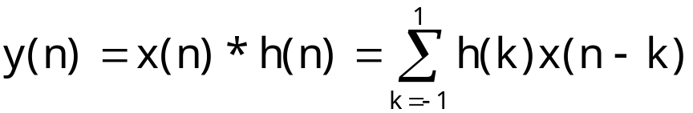
Giải bài tập chương 1 (5/8)
4.
x(n) = δ(n) + 2δ(n−1) − δ(n−3) h(n) = 2δ(n+1) + 2δ(n−1)
2
x(n)
h(n)
2
1
3
-1
0
1
2
4
n
-1
0
1
2
n
-1
a)
y(n)=h(-1)x(n+1)+h(1)x(n-1)=2x(n+1)+2x(n-1)
2x(n+1) = 2δ(n+1) + 4δ(n) − 2δ(n−2)
2x(n-1) = 2δ(n-1) + 4δ(n−2) − 2δ(n−4)
y(n) = 2δ(n+1) + 4δ(n)+ 2δ(n-1) + 2δ(n−2) − 2δ(n−4)

Slide 71
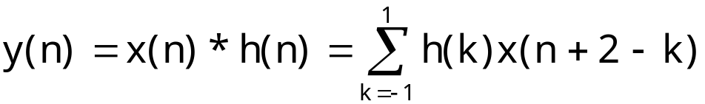
Giải bài tập chương 1 (6/8)
4.
y(n)
4
2
4
-2
-1
0
1
2
3
5
n
-2
b)
y(n)=h(-1)x(n+3)+h(1)x(n+1)=2x(n+3)+2x(n+1)
2x(n+3) = 2δ(n+3) + 4δ(n+2) − 2δ(n)
2x(n+1) = 2δ(n+1) + 4δ(n) − 2δ(n−2)
y(n) = 2δ(n+3) + 4δ(n+2)+ 2δ(n+1) +2δ(n) − 2δ(n−2)

Slide 72
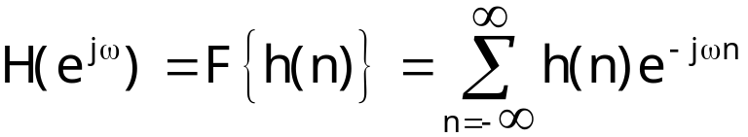
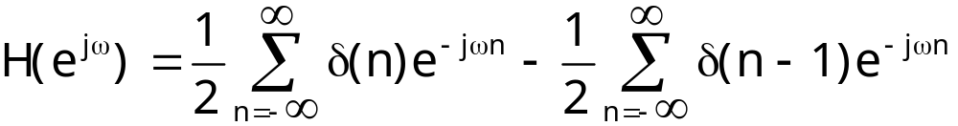
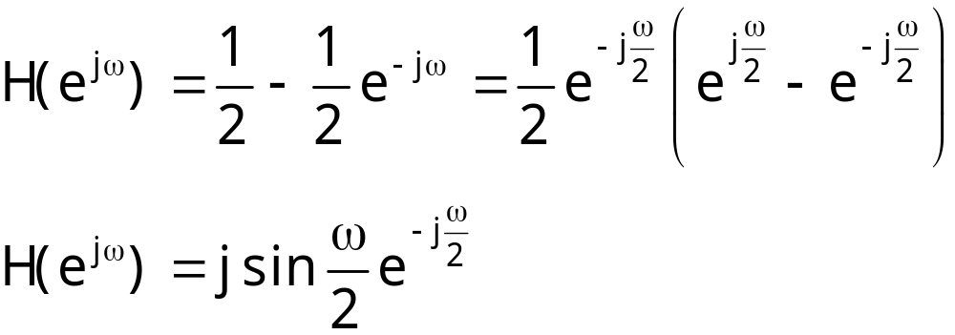

Giải bài tập chương 1 (7/8)
Hệ TT-BB có PT-SP: y(n)=(1/2)[x(n)-x(n-1)]
  Xác định đáp ứng xung của hệ
h(n)=y(n) khi x(n) = δ(n) vậy h(n)=(1/2)[δ(n)-δ(n-1)]
Xác định đáp ứng tần số của hệ

Slide 73

Giải bài tập chương 1 (8/8)
Vẽ dạng đáp ứng biên độ
|H(e^{jω})|
1
π/2
π
ω
0

Slide 74
Chương 2
PHÉP BIẾN ĐỔI Z

Slide 75


2.1. Định nghĩa
Biến đổi z của tín hiệu rời rạc x(n) được định nghĩa như sau:
X(z) là hàm phức của biến phức z. Định nghĩa như trên
là biến đổi z 2 phía. Biến đổi z 1 phía như sau:
Xét quan hệ giữa biến đổi z và biến đổi Fourier. Biểu diễn
biến phức z trong toạ độ cực
z = re^{jω}

Slide 76



2.1. Định nghĩa
Trường hợp đặc biệt nếu r = 1 hay |z|=1 biểu thức trên
trở thành biến đổi Fourier
Biến đổi z trở thành biến đổi Fourier khi biên độ của biến z
bằng 1, tức là trên đường tròn có bán kính bằng 1 trong
mặt phẳng z. Đường tròn này được gọi là đường tròn đơn vị.

Slide 77
2.1. Định nghĩa
Im
Đường tròn đơn vị
z=e^{jω}
j
Mặt phẳng z
ω
1
Re

Slide 78





Điều kiện tồn tại biến đổi z
Miền giá trị của z để chuỗi lũy thừa trong định
nghĩa biến đổi z hội tụ gọi là miền hội tụ.
Áp dụng tiêu chuẩn Cô-si để xác định miền hội tụ
Chuỗi có dạng
sẽ hội tụ nếu
thỏa mãn điều kiện
Áp dụng tiêu chuẩn Cô-si cho X₂(z)

Slide 79



Điều kiện tồn tại biến đổi z
Giả thiết
Vậy X₂(z) hội tụ với các giá trị của z thỏa mãn |z|>R_{x-}
Tương tự, X₁(z) hội tụ với các giá trị của z thỏa mãn |z|<R_{x+}
với:
Miền hội tụ của biến đổi z:
Im
R_{x+}
R_{x-}
Re

Slide 80


Ví dụ 1. Cho tín hiệu x(n)=u(n). Hãy xác định biến đổi z và miền hội tụ.
với |z|>1
R_{x-}=1
R_{x+}=∞
Ví dụ 2. Cho tín hiệu x(n)=a^{n}u(n). Hãy xác định biến đổi z và miền hội tụ.
với |z|>|a|
Im
R_{x-}=|a|
R_{x+}=∞
Điểm không: z = 0
a
Điểm cực: z = a
Re
Miền hội tụ không chứa điểm cực

Slide 81
Ζ
x(n)
X(z)
Biến đổi z thuận
Ζ⁻¹
X(z)
x(n)
Biến đổi z ngược

Slide 82






2.2. Phép biến đổi z ngược
Áp dụng định lý Cô-si
(1)
Γ: đường cong khép kín bao gốc tọa độ trên mặt phẳng z
Nhân (1) với và lấy tích phân:

Slide 83



2.3. Một số tính chất của biến đổi z
Tính tuyến tính
Miền hội tụ của X(z) ít nhất sẽ là giao của 2 miền hội tụ của X₁(z) và X₂(z)
R_{x-} = max[R_{x1-},R_{x2-}]
R_{x+} = min[R_{x1+},R_{x2+}]

Slide 84




2.3. Một số tính chất của biến đổi z
Biến đổi z của tín hiệu trễ
Đổi biến m=n-n₀

Slide 86
2.3. Một số tính chất của biến đổi z
Biến đổi z của tín hiệu trễ
z⁻¹
D
x(n)
x(n-1)
x(n)
x(n-1)

Slide 87





2.3. Một số tính chất của biến đổi z
Giá trị đầu của dãy
Nếu x(n)=0 với n<0 thì
Đảo trục thời gian

Slide 88



2.3. Một số tính chất của biến đổi z
Vi phân của biến đổi z
Nhân 2 vế với - z
Biến đổi z của tổng chập
y(n)=x(n)*h(n)
Y(z)=X(z).H(z)

Slide 89






2.4. Một số phương pháp tính biến đổi z ngược
Khai triển thành các phân thức hữu tỷ đơn giản
Ví dụ
Cho
với |z|>2. Tìm x(n) ?
Mẫu số có 2 nghiệm theo z⁻¹: z⁻¹=1 và z⁻¹=1/2

Slide 90


2.4. Một số phương pháp tính biến đổi z ngược
Khai triển thành các phân thức hữu tỷ đơn giản
Biết rằng
Vậy x(n)=2.2^{n}u(n)-u(n)=u(n)[2^{n+1}-1]

Slide 91

2.4. Một số phương pháp tính biến đổi z ngược
Khai triển theo phép chia
X(z) có dạng là tỷ số của 2 đa thức theo z. Tiến
hành phép chia đa thức để có từng mẫu của x(n)
Ví dụ

Slide 92
2.4. Một số phương pháp tính biến đổi z ngược
Khai triển theo phép chia
z⁻¹ 1-1,414z⁻¹+z⁻²
z⁻¹ -1,414z⁻²+z⁻³ z⁻¹+ 1,414z⁻²+ z⁻³- z⁻⁵-1,414 z⁻⁶…
1,414z⁻²-z⁻³
1,414z⁻²-2z⁻³+ 1,414z⁻⁴
z⁻³ - 1,414z⁻⁴
z⁻³ - 1,414z⁻⁴ + z⁻⁵
- z⁻⁵
- z⁻⁵ + 1,414z⁻⁶ – z⁻⁷
- 1,414z⁻⁶ + z⁻⁷
x(0)=0. x(1)=1. x(2)=1,414. x(3)=1. x(4)=0. x(5)=-1…
n<0 x(n)=0

Slide 93


Một số cặp biến đổi z thông dụng (1/2)
Tín hiệu | Biến đổi z | Miền hội tụ
δ(n) | 1 | Toàn mf z
u(n) |  | |z|>1
-u(-n-1) |  | |z|<1
δ(n-m) | z^{-m} | Toàn mf z trừ 0 nếu m>0, trừ ∞ nếu m < 0
a^{n}u(n) |  | |z|>|a|
-a^{n}u(-n-1) |  | |z|<|a|

Slide 94



Một số cặp biến đổi z thông dụng (2/2)
Tín hiệu | Biến đổi z | Miền hội tụ
na^{n}u(n) |  | |z|>|a|
-na^{n}u(-n-1) |  | |z|<|a|
cos(Ωn)u(n) |  | |z|>1
sin(Ωn)u(n) |  | |z|>1

Slide 95



2.5. Ứng dụng biến đổi z để giải PT-SP
Giải PT-SP: Biết PT-SP, biết tín hiệu vào, tính tín hiệu ra
Ví dụ
Cho PT-SP y(n) = x(n) + ay(n-1)
Biết: Điều kiện đầu y(-1) = K
Tín hiệu vào x(n) = e^{jωn}u(n)
Hãy xác định tín hiệu ra
Lấy biến đổi z 1 phía PT-SP:
Áp dụng công thức tính biến đổi z 1 phía của tín hiệu trễ

Slide 96





2.5. Ứng dụng biến đổi z để giải PT-SP
Y(z)=X(z)+az⁻¹Y(z)+ay(-1)
x(n) = e^{jωn}u(n)
Biến đổi z ngược
Đáp ứng với
điều kiện đầu
Đáp ứng quá độ
Đáp ứng đối với tín hiệu vào

Slide 97




2.6. Hàm truyền đạt của hệ TT-BB
y(n)=h(n)*x(n) Y(z) =H(z).X(z)
H(z): Hàm truyền đạt
a) H(z) của hệ nhân quả
Hệ nhân quả nên h(n) = 0 với n < 0
H(z) hội tụ với
Miền hội tụ không chứa điểm cực, vậy:
Mọi điểm cực của hệ TT-BB nhân quả đều nằm trong
đường tròn có bán kính

Slide 98


2.6. Hàm truyền đạt của hệ TT-BB
b) H(z) của hệ ổn định
Hệ ổn định thì đáp ứng xung thỏa mãn
(1)
Hàm truyền đạt được xác định theo:
Nếu (1) thỏa mãn thì H(z) hội tụ ngay cả khi |z|=1
Miền hội tụ của H(z) chứa đường tròn đơn vị
thì hệ sẽ ổn định

Slide 99

2.6. Hàm truyền đạt của hệ TT-BB
c) H(z) của hệ nhân quả và ổn định
Toàn bộ điểm cực của hệ nhân quả và ổn định phải nằm bên trong đường tròn đơn vị.
d) H(z) của hệ đặc trưng bởi PT-SP-TT-HSH
Lấy biến đổi z cả 2 vế của PT-SP

Slide 100




2.6. Hàm truyền đạt của hệ TT-BB
Biểu diễn H(z) qua các điểm không z_{r} và các điểm cực p_{k}:

Slide 101


Bài tập chương 2 (1/2)
Cho tín hiệu
Hãy tính biến đổi z của tín hiệu này bằng cách dùng:
Định nghĩa biến đổi z
Tín hiệu u(n) và trễ của u(n)
Tính biến đổi z ngược của với |z|>1/2
Ứng dụng biến đổi z 1 phía để giải PT-SP:
y(n)-(1/2) y(n-1)=x(n)-(1/2) x(n-1)
Biết x(n) = δ(n), y(-1)=0.

Slide 102
Bài tập chương 2 (2/2)
Hệ TT-BB có PT-SP:
y(n)=y(n-1)+y(n-2)+x(n-1)
a) Xác định hàm truyền đạt, điểm không, điểm cực
b) Nhận xét tính nhân quả, ổn định
c) Xác định đáp ứng xung sao cho hệ nhân quả

Slide 103


Giải bài tập chương 2 (1/5)
1.
Tín hiệu x(n):
1
-5
-4
-3
-2
-1
0
1
2
3
N-1
N
n
a)
b)

Slide 104


Giải bài tập chương 2 (2/5)
2.
3.
Biến đổi z 1 phía cả 2 vế của PT-SP:
y(-1) = 0, x(-1)=0, X(z) = 1
Y(z) = 1
y(n)=δ(n)

Slide 105


Giải bài tập chương 2 (3/5)
4.
y(n)=y(n-1)+y(n-2)+x(n-1)
a) Biến đổi z cả 2 vế:
Y(z)=z⁻¹Y(z)+z⁻²Y(z)+z⁻¹X(z)
Nghiệm mẫu số:
Hệ có 1 điểm không tại z=0 và 2 điểm cực tại z=1,62;z=-0,62

Slide 106
Giải bài tập chương 2 (4/5)
4.
Im(z)
b)
1
Re(z)
z=-0,62
z=1,62
0 ≤|z|<0,62 :Không nhân quả, không ổn định
0,62 <|z|<1,62 :Không nhân quả, ổn định
|z|>1,62 : Nhân quả, không ổn định

Slide 107






Giải bài tập chương 2 (5/5)
4.
c)

Slide 108
S = a₀ + a₁ + a₂ + a₃ + … + a_{N-1}
a_{i} = a_{i-1}.q
S = a₀.(1-q^{N})/(1-q)
S = a₀ + a₁ + a₂ + a₃ + … + a_{N-1}+…
ai = a_{i-1}.q
S = a₀./(1-q)

Slide 109
Chương 3
BỘ LỌC SỐ

Slide 110

3.1. Khái niệm
Trong nhiều ứng dụng khác nhau, ta thường phải thay đổi
biên độ của các thành phần tần số khác nhau của tín hiệu
hoặc loại bỏ đi một số thành phần tần số nào đó.
Quá trình xử lý như vậy đối với tín hiệu được gọi là lọc.
Bộ lọc số: là bộ lọc dùng để lọc tín hiệu số
Có thể dùng bộ lọc tương tự để lọc tín hiệu số được không ?
…10010010…

Slide 111




3.1. Khái niệm
Xét hệ TT-BB có PT-SP
Đáp ứng xung của hệ:
Đáp ứng tần số của hệ:
|H(ω)|
1
Đáp ứng biên độ của bộ lọc thông thấp
0
π/2
π
ω

Slide 112


3.2. Bộ lọc FIR
Bộ lọc FIR và IIR
N=0: FIR
N>0: IIR
N=0
M=1
y(n)=h(0)x(n)+h(1)x(n-1)
h(0)
x(n)
y(n)
Sơ đồ khối
D
x(n-1)
h(1)

Slide 113
3.2. Bộ lọc FIR
const
h0 = 0.5;
h1 = 0.5;
var
xn, xnt1, yn: real;
begin
xnt1 := 0;
repeat
(* NhËp tÝn hiÖu vµo tõ bµn phÝm *)
write(’NhËp tÝn hiÖu vµo xn = ’);
readln(xn);
(* TÝnh tÝn hiÖu ra *)
yn:= h0 * xn + h1 * xnt1;
(* TrÔ tÝn hiÖu *)
xnt1 := xn;
until Ketthuc;
end.

Slide 114
3.2. Bộ lọc FIR
Trường hợp tổng quát
h(0)
x(n)
y(n)
D
h(1)
x(n-1)
D
h(2)
x(n-2)
D
h(M)
x(n-M)

Slide 115
3.3. Bộ lọc IIR
Hệ bậc nhất
a₀y(n)+a₁y(n-1)=b₀x(n)
Giả thiết a₀ = 1
y(n)=-a₁y(n-1)+b₀x(n)
b₀
x(n)
y(n)
D
y(n-1)
-a₁

Slide 116
3.3. Bộ lọc IIR
Hệ bậc hai
a₀y(n)+a₁y(n-1)=b₀x(n)+b₁x(n-1)
Giả thiết a₀ = 1
y(n)=-a₁y(n-1)+b₀x(n)+ b₁x(n-1)
=-a₁y(n-1) + w(n)
w(n)=b₀x(n)+b₁x(n-1)
b₀
w(n)
x(n)
y(n)
D
D
b₁
y(n-1)
-a₁

Slide 117


3.3. Bộ lọc IIR
Tổng quát (a₀ = 1)

Slide 118
3.3. Bộ lọc IIR
b₀
w(n)
x(n)
y(n)
D
D
b₁
-a₁
Dạng
trực
tiếp 1
D
D
b₂
-a₂
D
D
b_{M}
-a_{N}

Slide 119
3.3. Bộ lọc IIR
Hệ 1
Hệ 2
x(n)
w(n)
y(n)
Hệ 2
Hệ 1
x(n)
z(n)
y(n)

Slide 120
3.3. Bộ lọc IIR
z(n)
b₀
x(n)
y(n)
D
D
-a₁
b₁
D
D
-a₂
b₂
D
D
-a_{N}
b_{M}

Slide 121
3.3. Bộ lọc IIR
z(n)
b₀
x(n)
y(n)
D
-a₁
b₁
Dạng
trực
tiếp 2
(chuẩn
tắc)
D
M>N
-a₂
b₂
D
-a_{N}
b_{N}
D
b_{M}

Slide 122

3.4. Mắc nối tiếp và song song các hệ
H(z) của hệ phức tạp thường được phân tích thành tổng
hoặc tích H(z) của các hệ đơn giản, tương ứng với việc mắc song song hoặc nối tiếp các hệ đơn giản
Mắc nối tiếp
C: Hằng số
C
H₁(z)
H₂(z)
H_{P}(z)
x(n)
y(n)

Slide 123

3.4. Mắc nối tiếp và song song các hệ
Mắc song song
D: Hằng số
D
x(n)
y(n)
H₁(z)
H₂(z)
H_{Q}(z)

Slide 124

3.5.Khảo sát hệ bậc 1
a₀ = b₀ = 1, a₁ = -a
y(n) – a y(n-1) = x(n)
Hàm truyền đạt
H(z) có 1 điểm không tại z = 0 và 1 điểm cực tại z = a
Ổn định: Hệ ổn định nếu |a|≠ 1
Nhân quả: h(n) = a^{n}u(n) nếu |z| > |a|
Phản nhân quả: h(n) = -a^{n}u(-n-1) nếu |z| < | a|
Hệ nhân quả và ổn định nếu |a| < 1
Đáp ứng tần số H(e^{jω}) = H(z)|z = e^{jω}

Slide 125


Ví dụ: Đáp ứng biên độ và pha
a=0,5
a=-0,5

Slide 126


3.6.Khảo sát hệ bậc 2
a₀ = b₀ = 1
y(n) + a₁ y(n-1)+a₂y(n-2) = x(n)
Hàm truyền đạt
1 điểm không bậc 2 tại z = 0
2 điểm cực

Slide 127





Ổn định và nhân quả: |p₁| < 1, |p₂| < 1
Ranh giới điểm cực thực và phức:
Xét điểm cực thực:
(*)
(**) cho kết quả tương tự

Slide 128


Xét điểm cực phức:

Slide 129
a₂
1
a₂=1
-2
-1
1
2
a₁
-1
a₂ = -1+a₁
a₂ = -(1+a₁)
Hệ ổn định và nhân quả nếu a₁ và a₂
thuộc miến tam giác.

Slide 130


Ví dụ: Đáp ứng biên độ và pha
1)
2)
1) a₁ = 1, a₂ = 0,5
2) a₁ = -1, a₂ = 0,5

Slide 131




Ví dụ:Xử lý ảnh.
Ảnh qua bộ lọc thông thấp (làm trung bình)

Slide 132



Ví dụ:
Ảnh qua bộ lọc thông cao (đạo hàm)

Slide 133

Bài tập chương 3 (1/2)
1. Hệ TT-BB có quan hệ vào ra:
Xác định đáp ứng tần số
Xác định và vẽ dạng đáp ứng biên độ. Nhận
xét tính chất lọc của hệ.
2. Hàm truyền đạt của bộ lọc số có dạng:
H(z) = 1 + 2z⁻¹ + 4z⁻³
Xác định PT-SP biểu diễn quan hệ vào-ra
Vẽ sơ đồ khối thực hiện bộ lọc

Slide 134
H(e^{jω})
F
F⁻¹
h(n)
z=e^{jω}
Z
Z⁻¹
H(z)

Slide 135
Bài tập chương 3 (2/2)
3. Hệ TT-BB có hàm truyền đạt:
H(z)=(1+az⁻¹)/(1+bz⁻¹+cz⁻²) với a,b,c là hằng số.
Xác định quan hệ vào-ra của hệ
Vẽ sơ đồ dạng chuẩn tắc thực hiện hệ.

Slide 136


Giải bài tập chương 3 (1)
1.
a) Đáp ứng xung:
Đáp ứng tần số:
b) Đáp ứng biên độ:
|H(e^{jω})|=(1/3)|1+2cosω|
|H(ω)|
1.2
1
0.8
0.6
0.4
0.2
0
ω
2π/3
π

Slide 137
Giải bài tập chương 3 (2)
2.
a) H(z) = 1 + 2z⁻¹ + 4z⁻³ = Y(z)/X(z)
Y(z) = X(z) + 2z⁻¹X(z) + 4z⁻³ X(z)
y(n) = x(n) + 2x(n-1) + 4x(n-3)
b)
x(n)
y(n)
z⁻¹
2
z⁻¹
z⁻¹
4

Slide 138
Chương 4
PHÉP BIẾN ĐỔI FOURIER
RỜI RẠC

Slide 139

4.1. Chuỗi Fourier rời rạc của tín hiệu rời rạc tuần hoàn
(DFS: Discrete Fourier Serie)
Xét tín hiệu x_{p}(n) tuần hoàn với chu kỳ N:
x_{p}(n) = x_{p}(n+kN), k nguyên
Tín hiệu này không biểu diễn được bằng biến đổi z nhưng có thể biểu diễn bằng chuỗi Fourier thông qua hàm e mũ phức với các tần số là bội của tần số cơ bản 2π/N.
Đây là tín hiệu tuần hoàn theo k với chu kỳ N.
k = 0,1,2,…,N-1

Slide 140




4.1. Chuỗi Fourier rời rạc của tín hiệu rời rạc tuần hoàn
Chuỗi Fourier biểu diễn tín hiệu rời rạc tuần hoàn:
(1)
Xác định các hệ số X_{p}(k) theo x_{p}(n) dựa vào tính chất trực chuẩn:
m: số nguyên
Nhân 2 vế x_{p}(n) với và lấy tổng từ n=0 đến N-1

Slide 141



4.1. Chuỗi Fourier rời rạc của tín hiệu rời rạc tuần hoàn
Thay đổi thứ tự lấy tổng
k – r = mN → […] = 1, k – r ≠ mN → […] = 0
k=r+mN và k < N → m=0 và k = r
Sử dụng tính chất trực chuẩn ta có:
Hoặc là:
(2)
Nhận xét
X_{p}(k) tuần hoàn theo k với chu kỳ N
Các công thức (1), (2) là biểu diễn chuỗi Fourier của tín hiệu rời rạc tuần hoàn. (1): Tổng hợp. (2): Phân tích

Slide 142



4.1. Chuỗi Fourier rời rạc của tín hiệu rời rạc tuần hoàn
Quan hệ với biến đổi z
Xét 1 chu kỳ của x_{p}(n):
Mặt khác
vậy
Im(z)
2π/N
Re(z)

Slide 143

Ví dụ: Hãy tính các hệ số chuỗi Fourier của dãy tín hiệu tuần hoàn sau
x_{p}(n)
1
-10
0
1
2
3
4
5
6
7
8
9
10
n
|Xp(k)|
-2
-1
0
1
2
3
4
5
6
7
8
9
10
11
12
13
14
15
k

Slide 144


4.2. Biến đổi Fourier rời rạc của tín hiệu có độ dài hữu hạn
(DFT: Discrete Fourier Transform)
Ta đã xét cách biểu diễn một tín hiệu rời rạc tuần hoàn bằng chuỗi Fourier. Bằng cách diễn giải thích hợp ta cũng có thể dùng cách biểu diễn như vậy cho các tín hiệu có độ dài hữu hạn.
Có thể coi tín hiệu có độ dài hữu hạn N là tín hiệu tuần hoàn có chu kỳ N trong đó một chu kỳ chính là tín hiệu có độ dài hữu hạn

Slide 145


4.2. Biến đổi Fourier rời rạc của tín hiệu có độ dài hữu hạn
Cặp công thức DFT
Biến đổi thuận (phân tích)
Biến đổi ngược (tổng hợp)

Slide 146
4.3. Biến đổi nhanh Fourier
(FFT: Fast Fourier Transform)
Tính trực tiếp DFT cần N² phép nhân số phức và N(N-1) phép cộng số phức
Thuật giải FFT: phân tích DFT của dãy N số lần lượt thành DFT của các dãy nhỏ hơn
Điều kiện áp dụng thuật giải: N = 2^{m}.
Số lượng phép toán giảm xuống còn Nlog₂N

Slide 147

4.4. Các hàm cửa sổ
x(n)
n
N
Lấy ra đoạn tín hiệu có độ dài N để phân tích
Tương đương nhân tín hiệu với hàm w(n)
w(n) = 1 trong đoạn tín hiệu được lấy
w(n) = 0 trong đoạn tín hiệu không được lấy
x’(n) = x(n).w(n)
Mặc nhiên đã dùng cửa sổ chữ nhật !

Slide 148
4.4. Các hàm cửa sổ
X’(f) = X(f)*W(f)
Tín hiệu được phân tích có độ dài hữu hạn đã
gây ra X’(f) ≠ X(f) ⇒ có sai số khi tính biến đổi Fourier
Để giảm sai số có thể tăng N
Phương pháp hay dùng là chọn W(f) hay chọn w(n)
Cửa sổ chữ nhật gây sai số lớn nên thường dùng các cửa
sổ khác như Hamming, Hanning, Kaiser, Blackman…

Slide 149

4.4. Các hàm cửa sổ
Hàm cửa sổ Hamming, Hanning:
N=256

Slide 150

1. Giả thiết tín hiệu x(n) là tổng của 2 tín hiệu x₁(n) và x₂(n). x₁(n) là tín hiệu cosin có tần số góc là 0,1rad/s, x₂(n) cũng là tín hiệu cosin có tần số góc là 0,4rad/s. Người ta dùng bộ lọc thông cao FIR có độ dài đáp ứng xung bằng 3 với giả thiết h(0) = h(2) = α và h(1) = β để triệt tiêu tín hiệu x₁(n) và cho qua hoàn toàn tín hiệu x₂(n). Hãy xác định các hệ số α, β và vẽ sơ đồ khối thực hiện bộ lọc FIR này.
2. Hàm truyền đạt của hệ TTBB nhân quả có dạng như sau:
với a là số thực.
a. Xác định giá trị của a sao cho H(z) ứng với một hệ ổn định
b. Lấy 1 giá trị đặc biệt của a trong số các giá trị này, biểu diễn các điểm cực, điểm không và miền hội tụ.
c. Đánh giá |H(f)|

Slide 151
Bài tập lớn (1/2)
Bộ lọc số FIR có PT-SP
1.
y(n)=x(n) + 2x(n-1)-3x(n-3)+5x(n-4)
Hãy lập trình bằng Pascal để xác định đáp ứng
xung của bộ lọc này.
Khởi tạo tín hiệu trễ = 0 (xnt1, xnt2, xnt3, xnt4)
Gán xn = 1 (xung đơn vị)
BĐ vòng lặp:
- Tính tín hiệu ra yn (=hn) theo PT-SP
- Trễ tín hiệu vào xn:
xnt4 := xnt3;
xnt3 := xnt2;
xnt2 := xnt1;
xnt1 := xn;
( sau buớc lặp đầu tiên phải gán xn := 0)
KT vòng lặp

Slide 152
Bài tập lớn (2/2 )
2.
Bộ lọc số IIR có các hệ số như sau:
a0 | 1.0000 | b0 | 0.0252
a1 | -9.7023 | b1 | -0.0615
a2 | 8.8979 | b2 | 0.0684
a3 | -12.7653 | b3 | -0.0800
a4 | 13.1148 | b4 | 0.0976
a5 | -4.0608 | b5 | -0.0800
a6 | 5.1226 | b6 | 0.0684
a7 | -1.7620 | b7 | -0.0615
a8 | 0.3314 | b8 | 0.0252
Hãy lập trình bằng Pascal để xác định 100 mẫu đầu tiên của đáp ứng xung của bộ lọc này.

Slide 153


Cho tín hiệu vào = xung đơn vị, tính tín hiệu ra theo PT-SP
BEGIN
- Khởi tạo các tín hiệu trễ = 0 (xnt1,…,xnt8,ynt1,…,ynt8)
- Gán xung đơn vị xn = 1
BĐ vòng lặp
- Tinh wn theo công thức (1)
- Tính y[n] theo công thức (2)
- Trễ tín hiệu xn và yn
(* Sau bước lặp đầu tiên phải gán xn = 0)
KT vòng lặp
END

Slide 154

Kết quả có dạng

Slide 155
BÀI TẬP
Hệ TT-BB có tín hiệu vào x(n) = u(n) – u(n-2),
h(n) = u(n) – u(n-2). Hãy xác định và vẽ tín hiệu ra y(n).
Cho hệ TT-BB có quan hệ vào ra:
y(n) = x(n) + 3x(n-1) – 2x(n-3) + 5x(n-4)
a) Xác định đáp ứng xung của hệ
b) Hệ có ổn định không ? Tại sao ?
c) Vẽ sơ đồ khối thực hiện hệ.
3) Cho hệ TT-BB có PT-SP:
y(n) = x(n) –x(n -1) – 0,5 y(n -1)
a) Xác định hàm truyền đạt
b) Vẽ điểm cực điểm không của hệ, xét tính ổn định và nhân quả
c) Xác định đáp ứng xung để hệ nhân quả.

